Slide 1
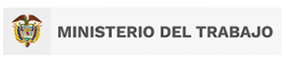

Sistema de Registro de Usuarios y Notas de un Periodo Escolar
Presentado Por:
Juan David Novoa Yanguma
Yeison Andrey Gualteros Bernal
Axl Julián Acuña Rubiano
Juan Esteban Castro Sosa

Slide 2
Presentación Trimestre IV
Sistema de Registro Usuarios y Notas de un Periodo Escolar

Slide 3
LOGO
Un camino transparente hacia el éxito académico: Descubre la excelencia con nuestro innovador sistema de registro de notas escolares.

Slide 4
Requerimientos Funcionales y No Funcionales

Slide 5

Alcance
Este proyecto lograra brindar una mejor información y visualización de las notas para cada uno de los estudiantes que estén matriculados en la institución, además será un sistema multifuncional, porque se les brindara una opción a los docentes, para que registren todo lo evaluado en un periodo escolar en específico de manera ordenada y sobre todo eficiente con la facilidad de poder modificar, eliminar y actualizar las calificaciones si así lo desea.

Slide 6
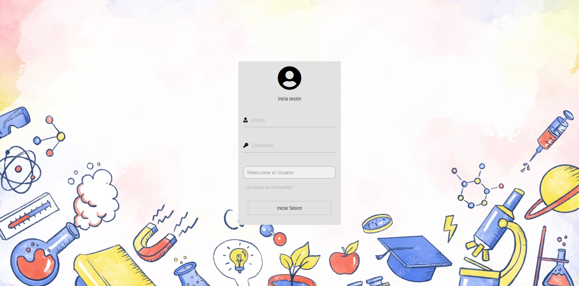
G.U.I
INCIAR SESION

Slide 7
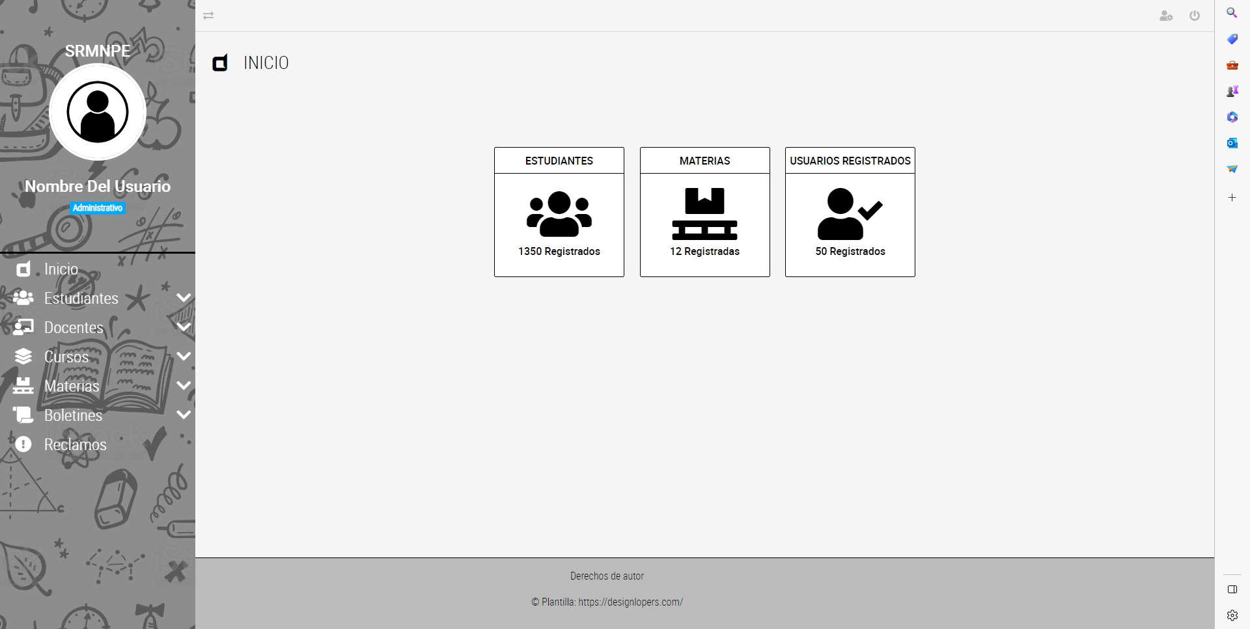
G.U.I
ADMINISTRATIVOS

Slide 8
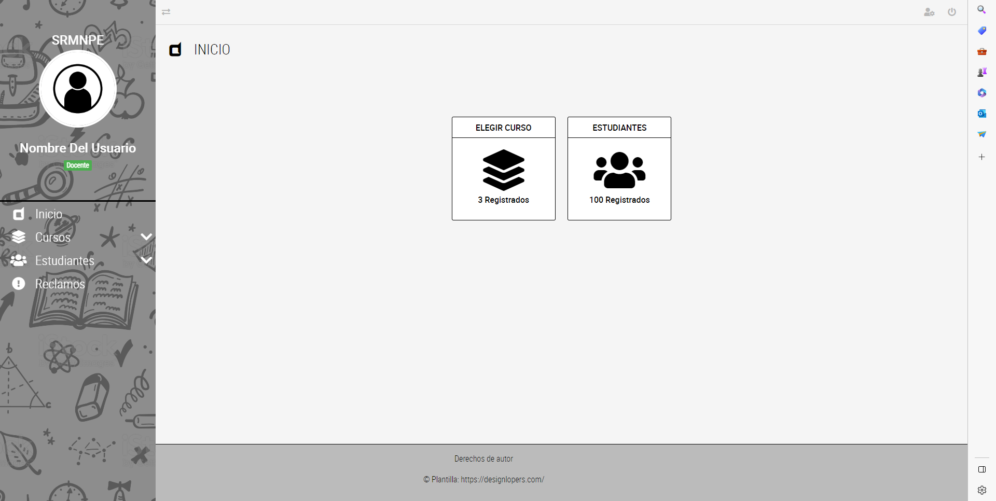
G.U.I
DOCENTE

Slide 9
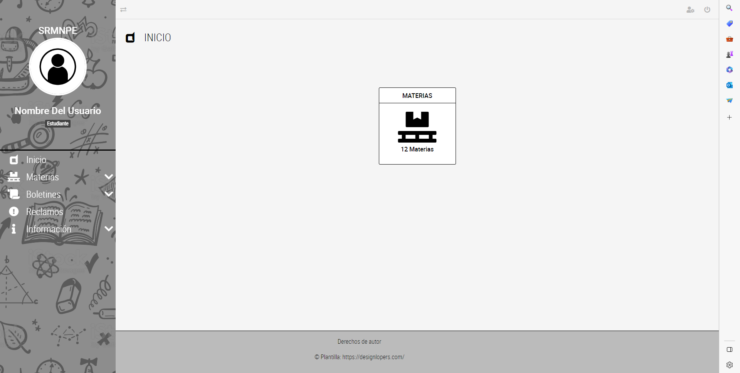
G.U.I
ESTUDIANTE

Slide 10
BASE DE DATOS USANDO SENTENCIAS DDL Y DML (SQL)

Slide 11
BD

Slide 12
Interfaz Grafica

Slide 13
Mockup

Slide 14
FIN
GRACIAS!

